Slide 1
utterApp
M
Integrantes:
Ovidio Sanjur 1-723-41
Carlos Corrales 9-725-593
Héctor Cisneros 9-738-1535
Leo Cantoral 2-726-941
Alexander Jimenez 9-740-1191

Slide 2
Objetivo General
Desarrollar el prototipo de un sistema para el agilizamiento del traslado de una mujer parturienta en un zona de difícil acceso

Slide 3
Objetivos Específicos
Conocer la situación del sistema de atención actual de atención
Identificar las relaciones y actividades de los diferentes actores en este sistema
Reconocer y aprender herramientas para la mejora del sistema
Diseño y desarrollo del prototipo de un sistema para mejorar el traslado de un mujer parturienta

Slide 4
Situación general
Las comarcad indígenas se caracterizan no solo por ser una comunidad trabajadora, también la caracterizan las muertes maternas y estas se deben en gran parte a:
Demora en la atención medica especializada
Falta de conocimiento por parte de la comunidad
Distancia entre las comarcas y los puesto de salud
Falta de información acerca de las mujeres parturientas

Slide 5
Necesidades planteadas
Recolectar información que agilice el traslado y disminuya el riesgo de muerte de las parturientas
Dar recomendaciones durante le transcurso del viaje.
Disponer de un dispositivo para comunicar la ubicación y situación de la mujer en estado de embarazo
Dar les alertas en caso de inicio de parto o complicaciones del mismo
Permitir una comunicación en línea, chat, teléfono para recibir asistencia medica especializada en cualquier momento
Ubicar las instalaciones de salud para el nivel adecuado de atención requerido o diagnosticado.

Slide 6
Descripción de propuesta
Este sistema propone la utilización de:
Dispositivos móviles
Base de datos
Sistema de posición GPS
Una aplicación web
Para satisfacer las necesidades planteadas

Slide 7
Descripción de propuesta
Este sistema se puede dividir en dos partes:
Parte Preventiva: es la parte del sistema en donde se define las acciones que se deben tomar par evitar una situación de riesgo.
Comprende:
Monitoreo de las comunidades
La captura de la información de la comunidad en cuestión
Realizar avisos a las mujeres con probabilidad de parto
Sincronización de la información recolectada a hacia una pagina web

Slide 8
Diagrama Preventivo
Preventivo
Monitoreo
Control
Avisos
App Móvil
PC

Slide 9
Diagrama Reactivo
Es la parte del sistema que definen las acciones que se van a tomar en caso de alguna emergencia
Comprende:
El sistema de identificación de la significancia del estatus del la parturienta mediante colores.
Verde
Normal
Amarillo
Con riesgo
Rojo
Critico

Slide 10
Diagrama Reactivo
Reactivo
Verde
Monitoreo
Conducta
Amarillo
Asistencia
Transporte
Calcular coordenadas
Asistencia medica
Aviso a médicos
Rojo
Al hospital
Contacto
Policía
Hospital
Paciente

Slide 11
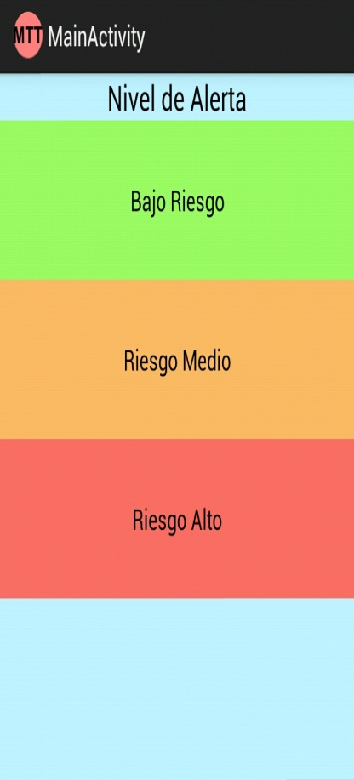
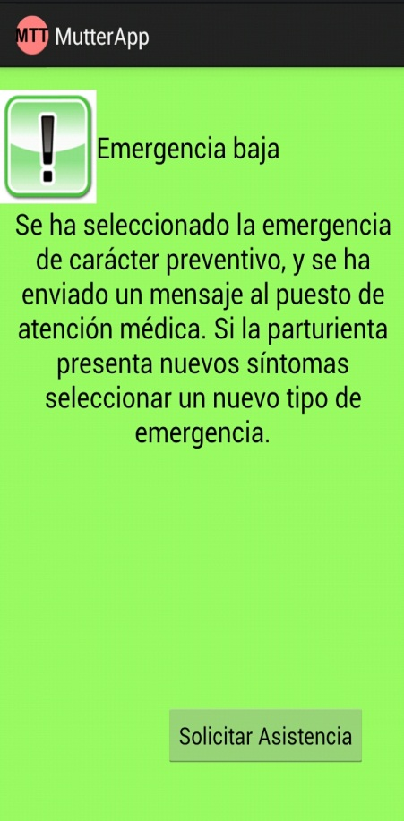
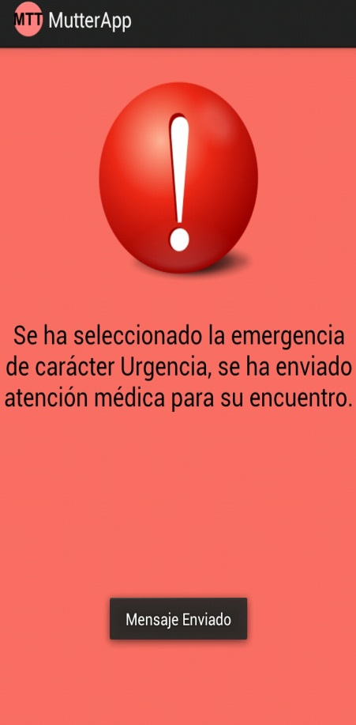
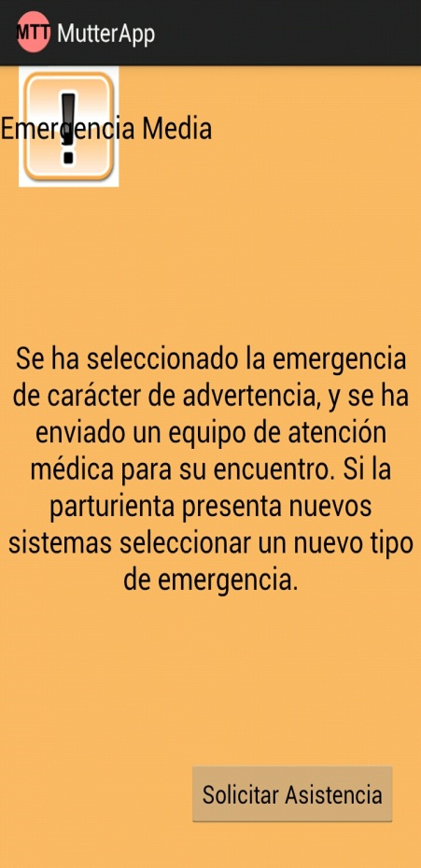
Capturas del APP

Slide 12
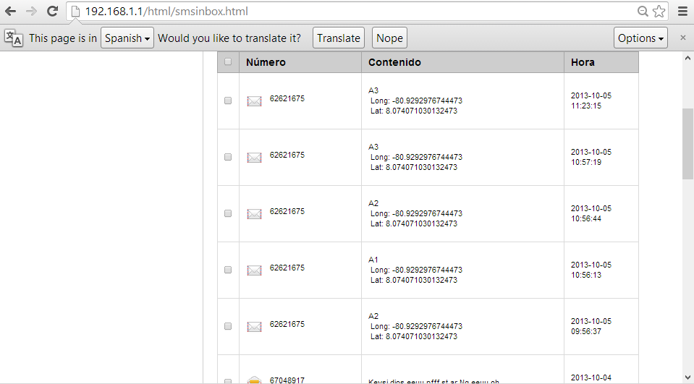
Capturas del APP

